Slide 1
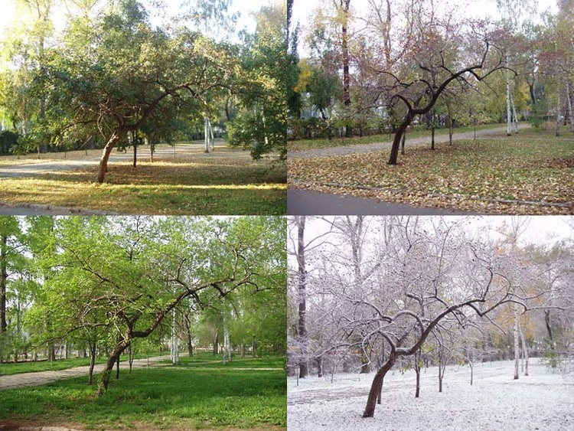
Поэтическая
тетрадь
1

Slide 2
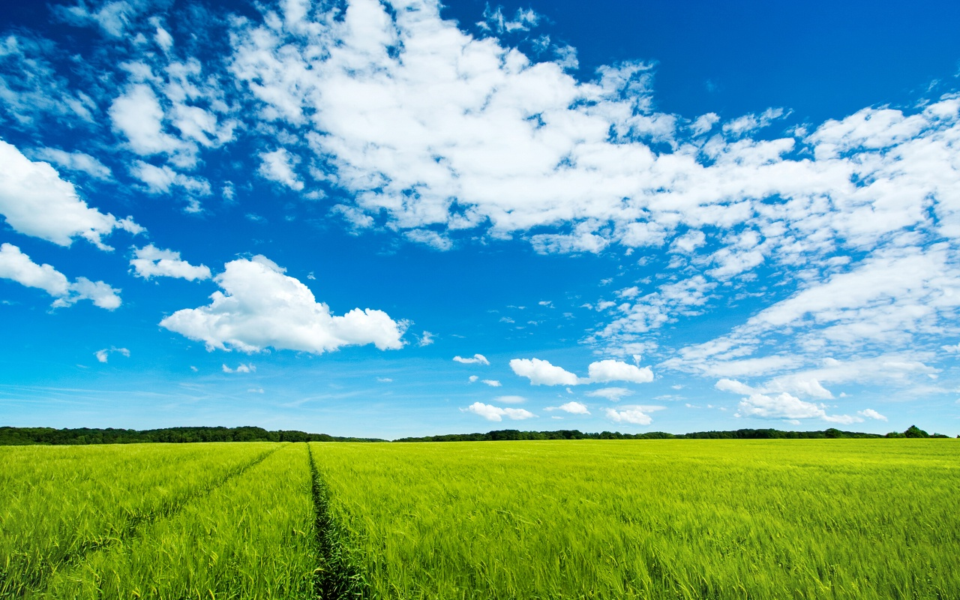
Назовите поэта
Афанасий Афанасьевич
Тютчев
Никитин
Федор Иванович
Суриков
Иван Саввич
Фет
Иван Захарович

Slide 3
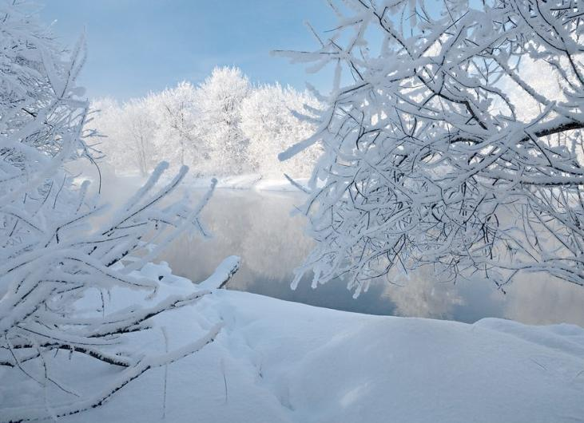
Неколючий, светло-синий
По ветвям развешан иней –
Погляди хоть ты!
Словно кто-то тороватый
Свежей, белой, пухлой ватой
Все убрал кусты.
А. Фет

Slide 4
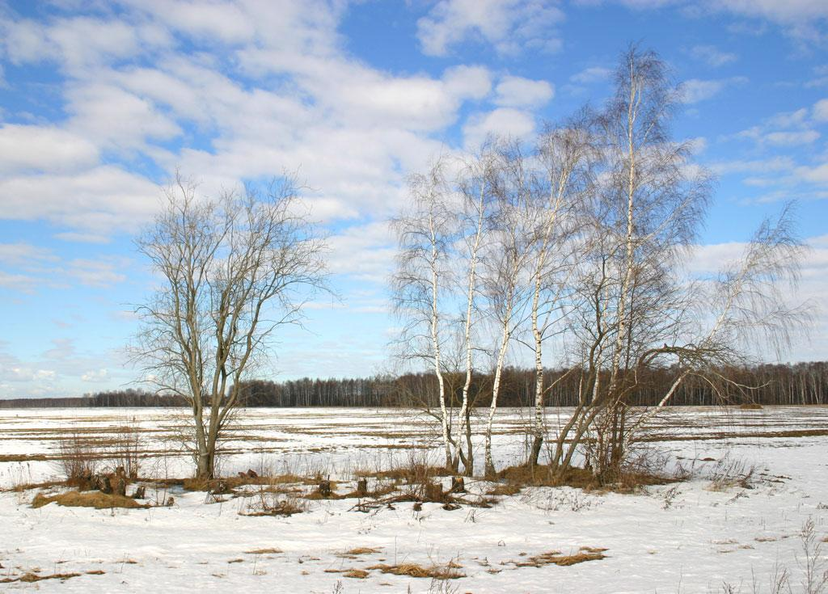
Полюбуйся: весна наступает,
Журавли караваном летят,
В ярком золоте день утопает
И ручьи по оврагам шумят.
И. Никитин

Slide 5
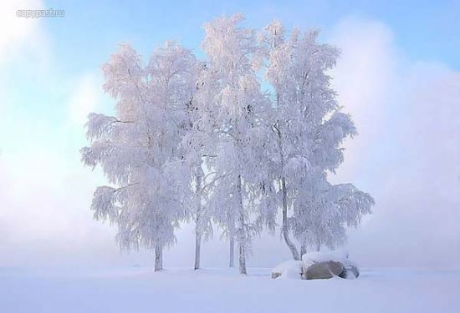
Зима
Темный лес что шапкой
Принакрылся чудной
И заснул под нею
Крепко, непробудно…
И. Суриков

Slide 6
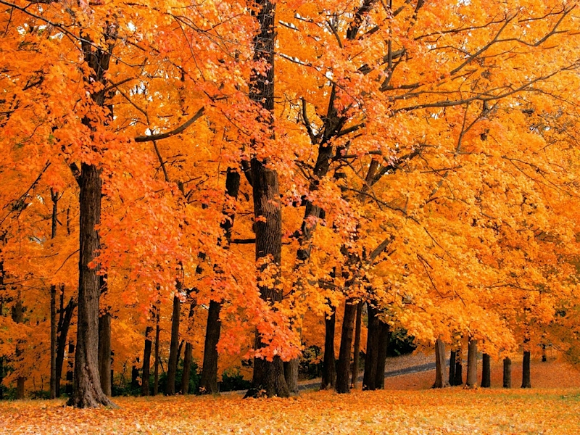
Листья
Мы ж, легкое племя,
Цветем и блестим
И краткое время
На сучьях висим
Ф. Тютчев

Slide 7
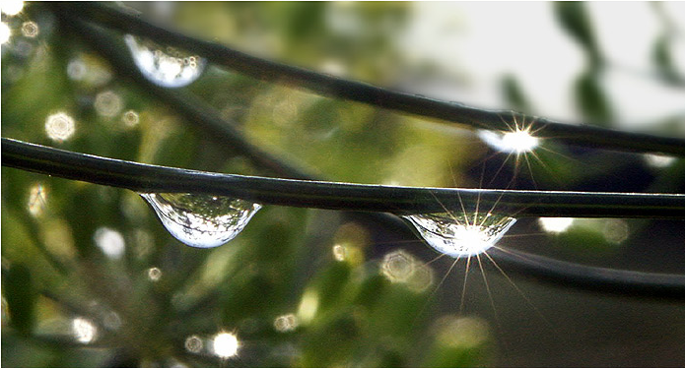
Раскаты молодые
Перлы дождевые

Slide 8
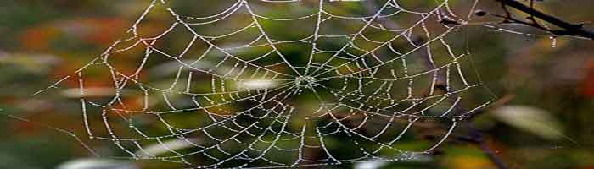
Пыль летит
Нити паутин

Slide 9
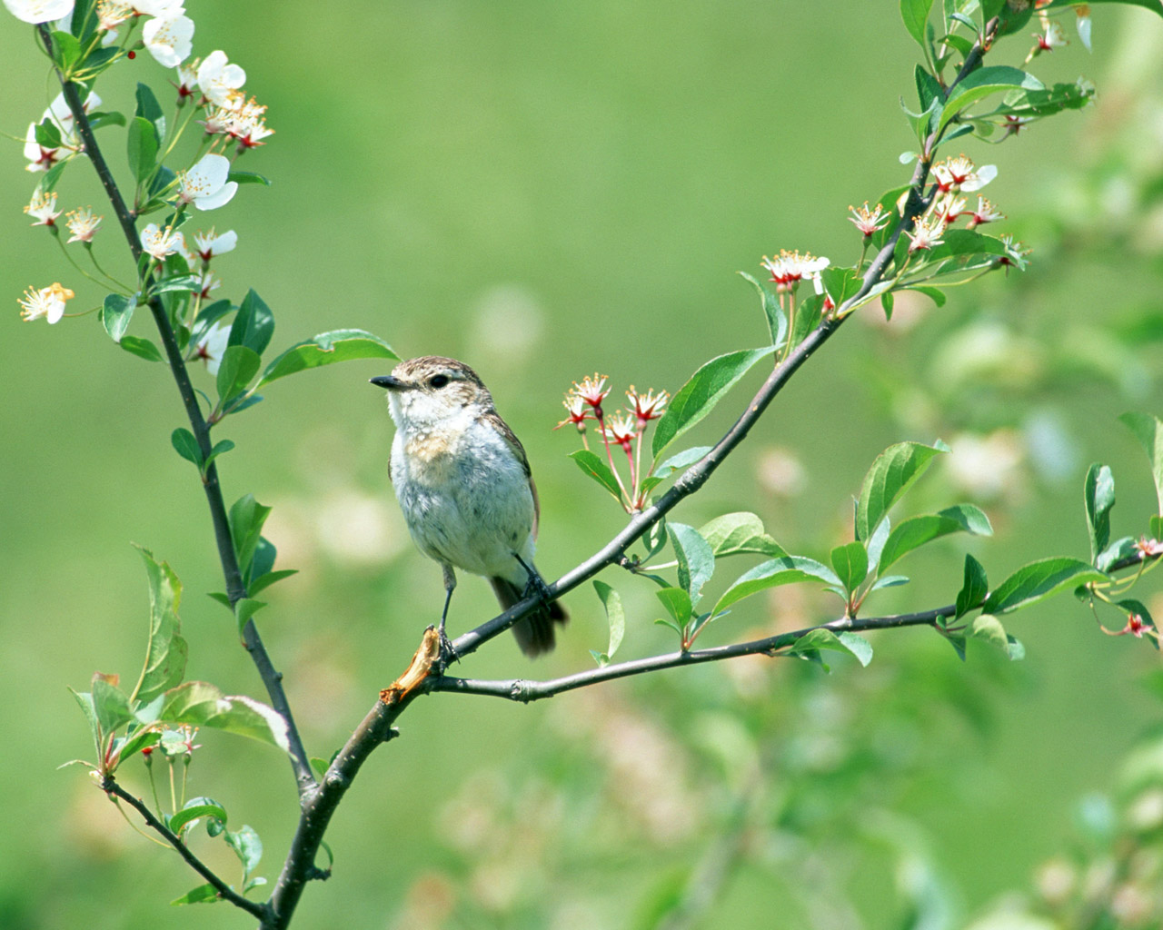
Домашнее задание:
Стр. 80 – вопросы 8, 9, 10

